Slide 1
Урок математики в 5 классе:
«Сложение и вычитание обыкновенных дробей с одинаковыми знаменателями»

Slide 2
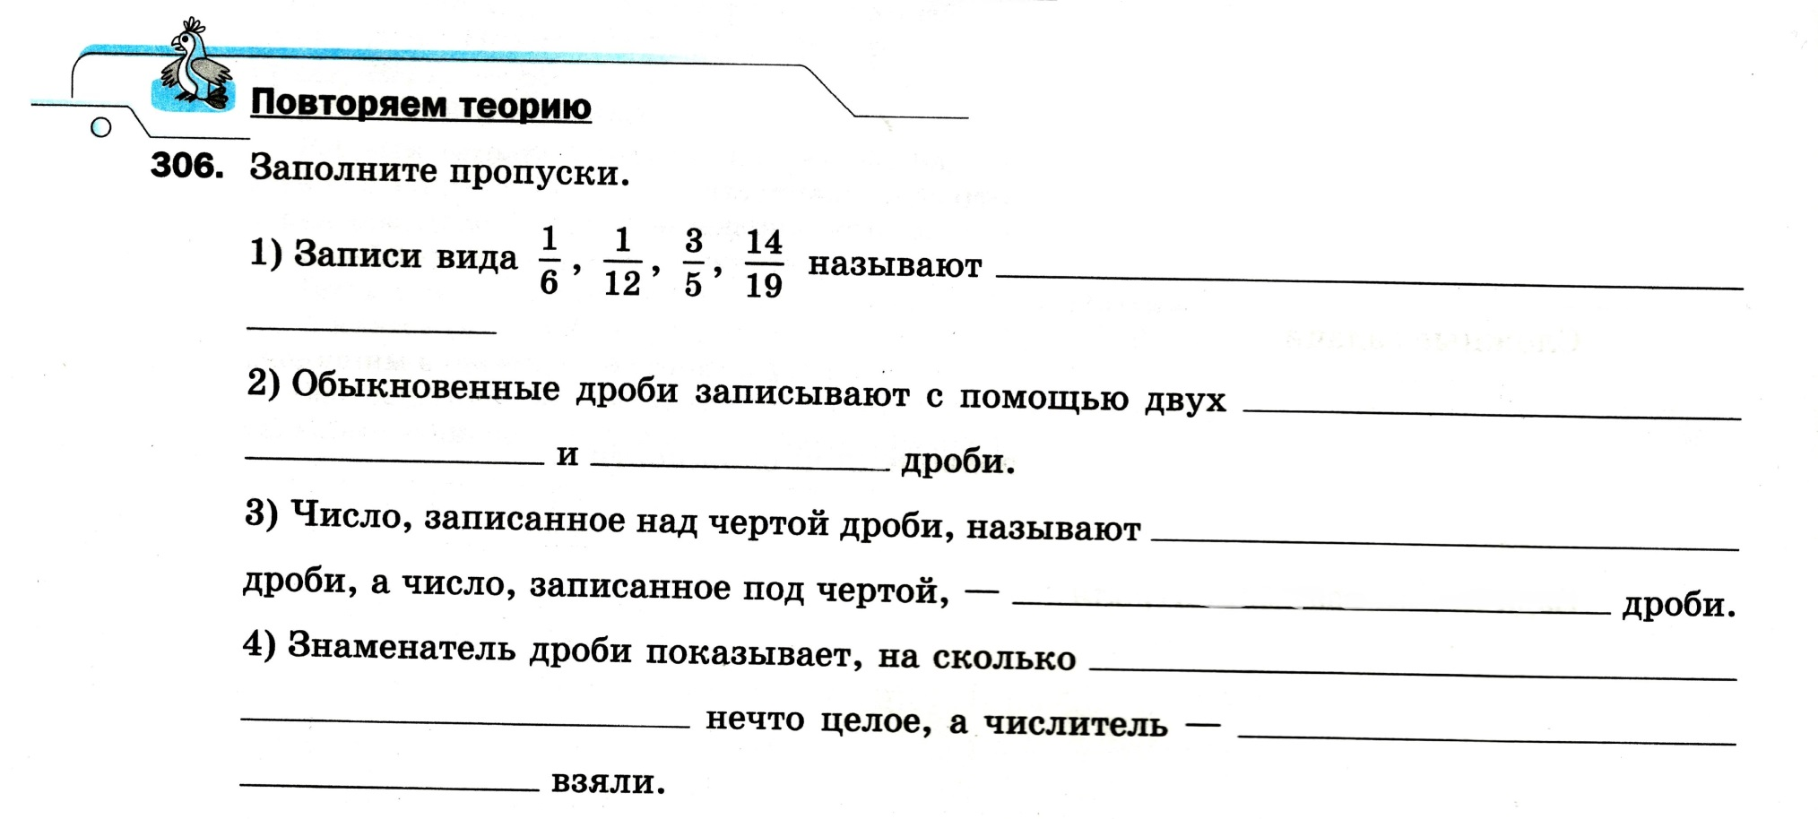

Slide 3
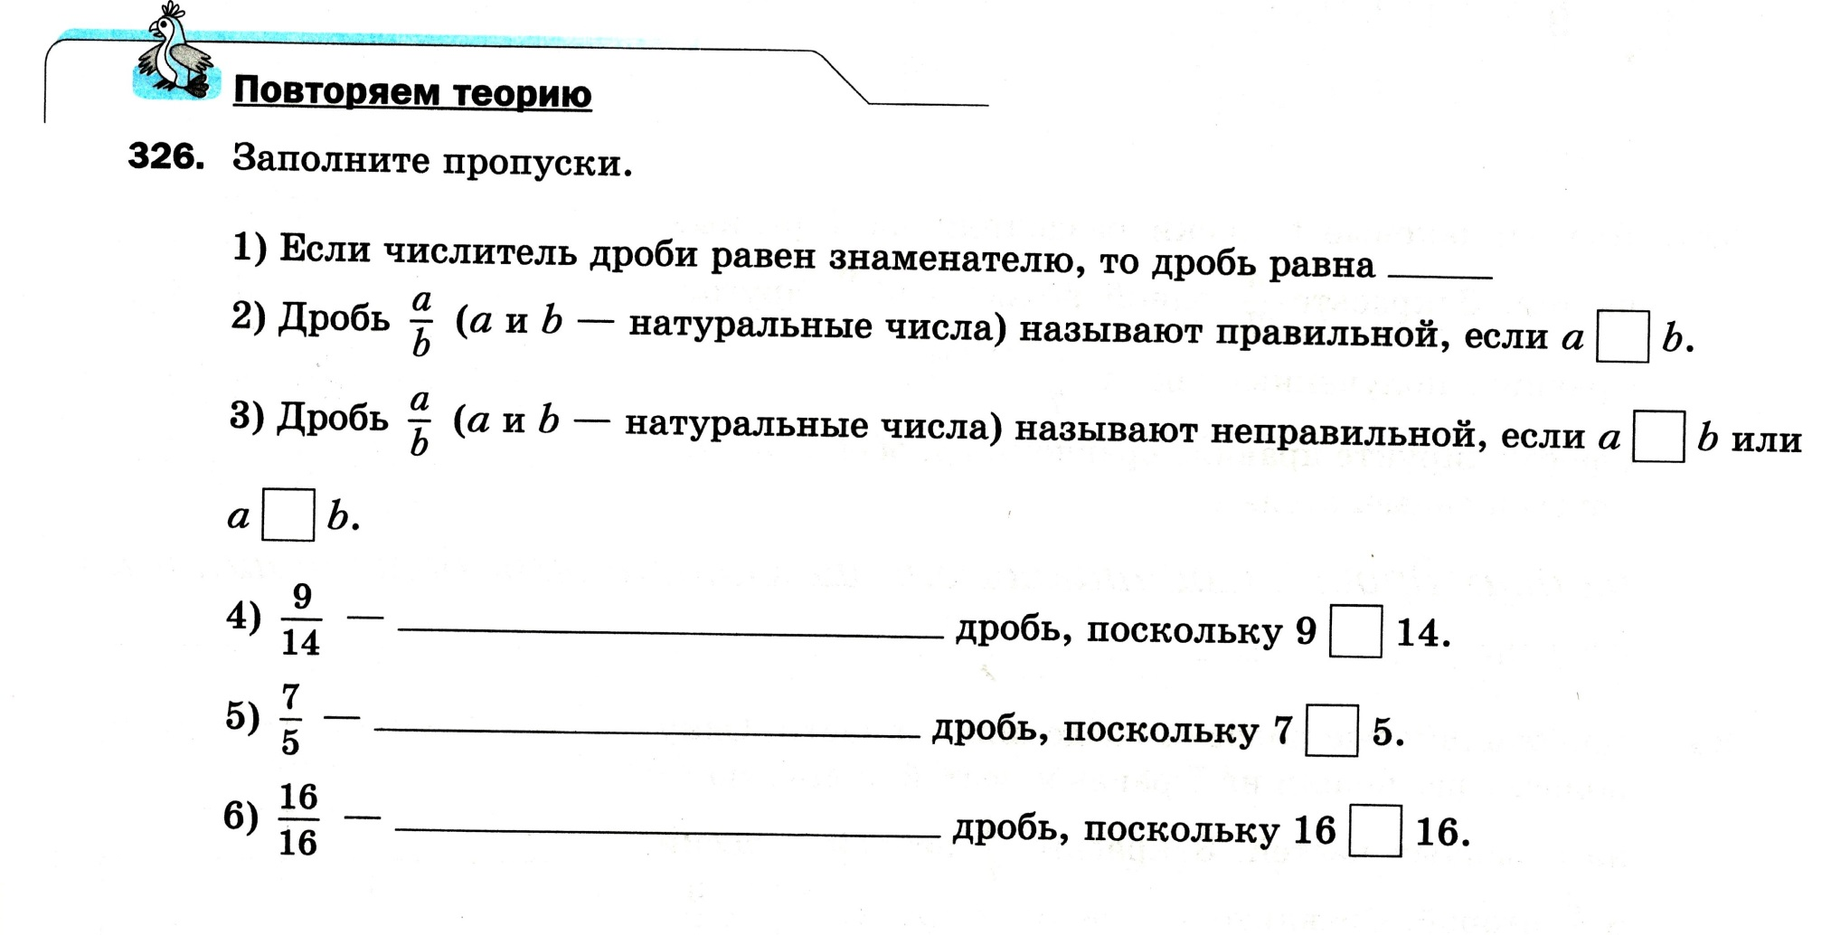

Slide 8
96
99
100
105

Slide 9
Урок математики в 5 классе:
«Сложение и вычитание обыкновенных дробей с одинаковыми знаменателями»

Slide 11
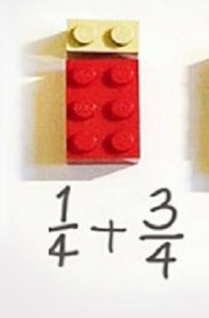

Slide 12
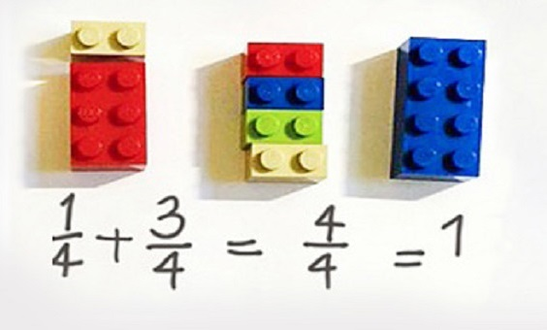

Slide 13
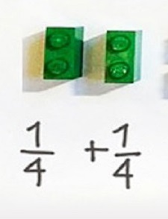

Slide 14
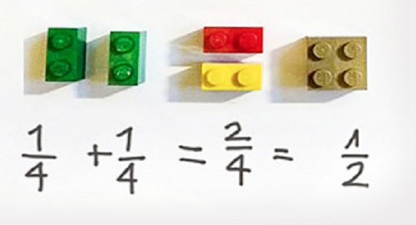

Slide 15
Чтобы найти сумму двух дробей с одинаковыми знаменателями, нужно сложить их числители, а знаменатель оставить прежним.
$\frac{a}{c}$ + $\frac{b}{c}$ = $\frac{a+b}{c}$

Slide 16
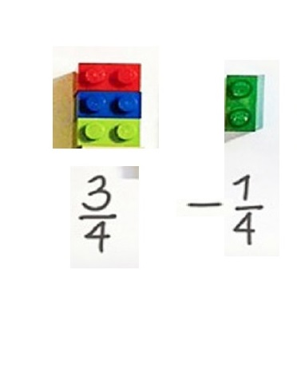

Slide 18
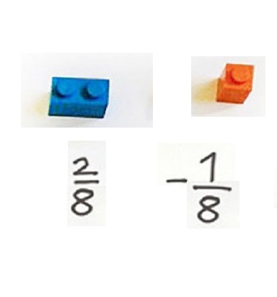

Slide 19
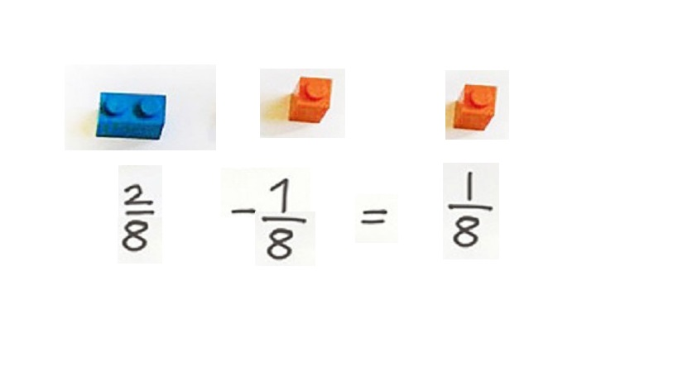

Slide 20
Чтобы найти разность двух дробей с одинаковыми знаменателями, нужно вычесть из первого числителя второй, а знаменатель оставить прежним.
$\frac{a}{c}$ - $\frac{b}{c}$ = $\frac{a−b}{c}$

Slide 21
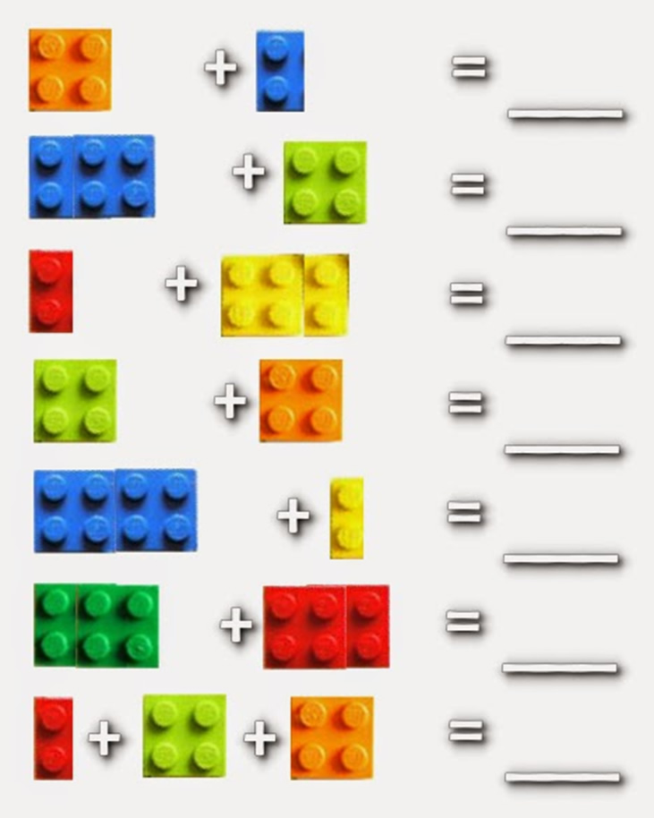

Slide 22
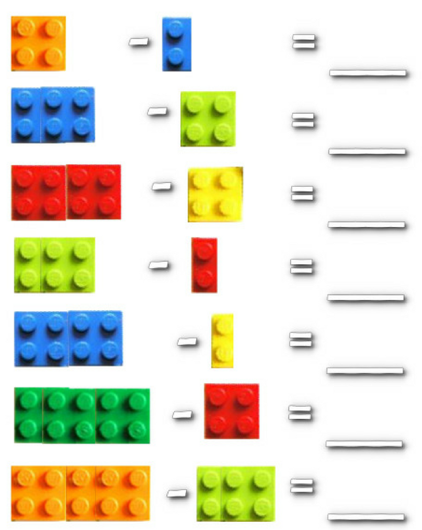

Slide 23
Урок математики в 5 классе:
«Сложение и вычитание обыкновенных дробей с одинаковыми знаменателями»

